Slide 1
validation PADA LArAVEL 5.6

Slide 2
1. CARA PENULISAN VALIDASI PADA LARAVEL 5.6

Slide 3
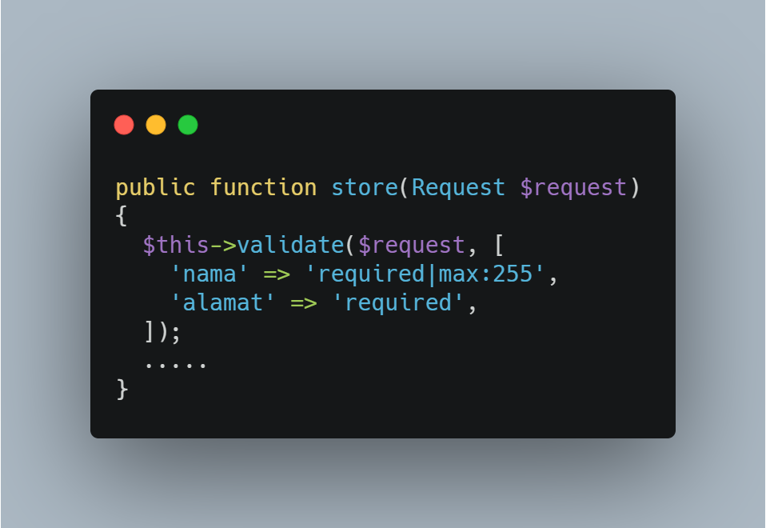
Cara penulisan validasi

Slide 4
2. Menampilkan Error Validasi pada laravel 5.6

Slide 5
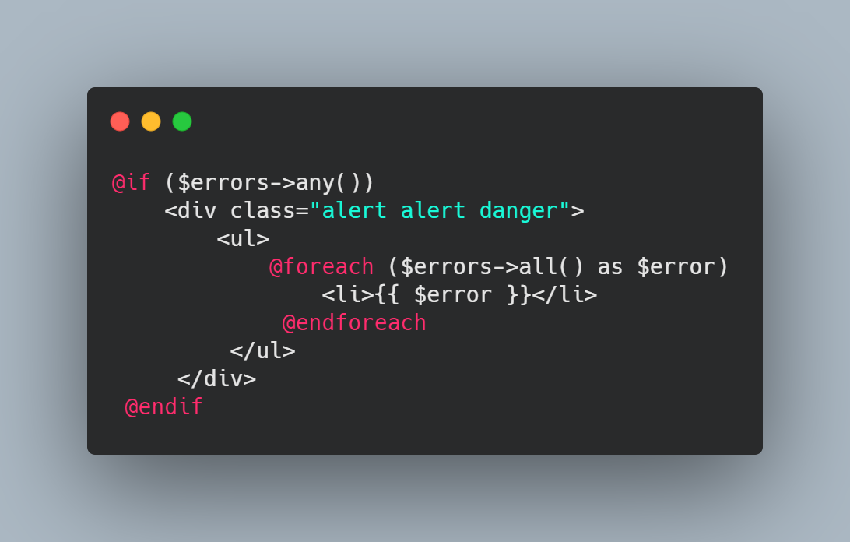
Menampilkan error validasi

Slide 6
3. Mengubah pesan error pada laravel 5.6

Slide 7
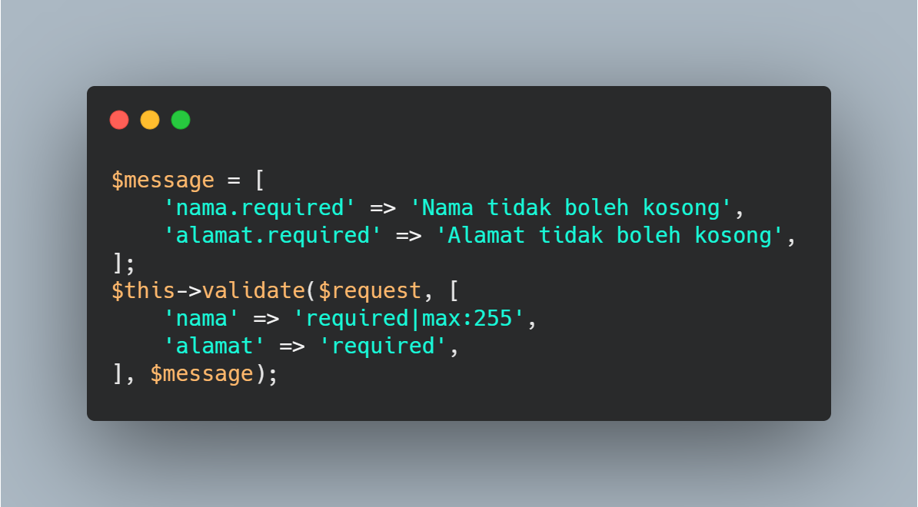
Mengubah pesan error

Slide 8
Berbagai aturan validasi
Link : https://laravel.com/docs/5.6/validation#validation-quickstart

Slide 9
terimakasih
‘When there is no desire, all things are at peace. – Laozi’

